Slide 1
指标
数据
预警
整改
医院等级评审系统
本周工作汇报
v3 数据中台开发、验收补强与演示数据升级
汇报日期 2026.11.02
本轮工作 2026.10.29—10.31
Notes:
【讲解建议】
本次汇报围绕导师布置的医院等级评审系统研发任务，重点介绍本轮完成的功能链路、可追溯计算、合成演示数据及验证。系统目前支持本地演示，尚未接入真实医院。
【事实与口径】
本轮工作发生于2026-10-29至2026-10-31，汇报日期2026-11-02。所有数据为本地合成样本。测试数为10月31日已执行的验收记录，本次制稿不等于重新执行软件验收。
【来源】
C:\Users\CJC\Desktop\医院等级评审系统开发\交接文档.md
C:\Users\CJC\Desktop\医院等级评审系统开发\医院等级评审系统\docs\demo-data-guide.md

Slide 2
任务背景与本周目标
依据导师提供的两份产品参考，提炼可验证的系统能力
01
标准与指标库
统一指标定义、版本与计算口径
02
数据集成与监测
映射清洗、批次校验、科室下钻
03
预警与持续改进
异常发现、责任跟踪、证据复核
04
自评与报告
前置要求、周期试算、固定快照
本周目标：贯通业务链路，核实计算与权限，补齐可讲解的演示场景
医院等级评审系统 本周工作汇报
02 / 10
Notes:
【讲解建议】
两份参考材料共同强调指标库、多源数据、持续监测、预警和PDCA。不同材料的标准年份和指标数量不同，因此本轮将它们作为产品方向参考，没有照搬宣传数字。当前用14项样例指标验证关键流程，后续再按正式口径扩展。
【事实与口径】
本轮工作发生于2026-10-29至2026-10-31，汇报日期2026-11-02。所有数据为本地合成样本。测试数为10月31日已执行的验收记录，本次制稿不等于重新执行软件验收。
【来源】
C:\Users\CJC\Desktop\医院等级评审系统开发\医院等级评审管理系统.pdf
C:\Users\CJC\Desktop\医院等级评审系统开发\01.医院等级评审系统v2.pdf
C:\Users\CJC\Desktop\医院等级评审系统开发\医院等级评审系统\docs\v3-development-plan.md

Slide 3
本周进展：三个版本逐步补齐能力
v1、v2、v3 并存，保留既有端点和历史业务记录
v1
v2
v3
10 月 29 日
10 月 30 日
10 月 31 日
核心业务演示
评审作业中心
数据中台与指标引擎
指标总览与科室下钻
标准与任务版本管理
字段映射与受控公式
数据核查、补录与自评
材料审核与不可变版本
结果血缘、预警与整改
试算、改进与 Word 报告
质量批次与周期试算
报告快照与丰富场景
本轮收尾：缺陷修复、跨版本回归、运行库追加升级与浏览器走查
医院等级评审系统 本周工作汇报
03 / 10
Notes:
【讲解建议】
v1先完成能操作的演示，v2将标准、任务、证据和试算规范化，v3增加数据接入到报告的可追溯链路。本轮不是整体推翻重写，而是在兼容已有契约的基础上补强正确性和展示数据。各阶段的完成情况以实际验收记录为准。
【事实与口径】
本轮工作发生于2026-10-29至2026-10-31，汇报日期2026-11-02。所有数据为本地合成样本。测试数为10月31日已执行的验收记录，本次制稿不等于重新执行软件验收。
【来源】
C:\Users\CJC\Desktop\医院等级评审系统开发\交接文档.md

Slide 4
系统架构与数据处理链路
前后端分离，医院与科室范围在服务端过滤
展示层
Vue 3、TypeScript、ECharts
评审总览 评审作业台 v3 数据中台
服务层
Spring Boot，按业务模块与 API 版本组织
标准 / 任务 / 证据 质量 / 试算 接入 / 计算 / 预警 / 报告
数据层
H2 文件库与本地附件，追加迁移 V6–V8
版本化定义、批次事实、结果血缘、证据与报告快照
字段映射
质量校验
公式计算
结果预警
整改报告
医院等级评审系统 本周工作汇报
04 / 10
Notes:
【讲解建议】
前端提供多个工作台，后端分别承载v1快照、v2规范化业务和v3数据中台。数据先经过映射和质量门，再进入公式、结果和预警。数据与身份边界由后端执行。H2与本地附件便于离线演示，不能将其等同于正式医院数据平台。
【事实与口径】
本轮工作发生于2026-10-29至2026-10-31，汇报日期2026-11-02。所有数据为本地合成样本。测试数为10月31日已执行的验收记录，本次制稿不等于重新执行软件验收。
【来源】
C:\Users\CJC\Desktop\医院等级评审系统开发\医院等级评审系统\docs\demo-design.md
C:\Users\CJC\Desktop\医院等级评审系统开发\医院等级评审系统\docs\v3-api-contract.md
C:\Users\CJC\Desktop\医院等级评审系统开发\交接文档.md

Slide 5
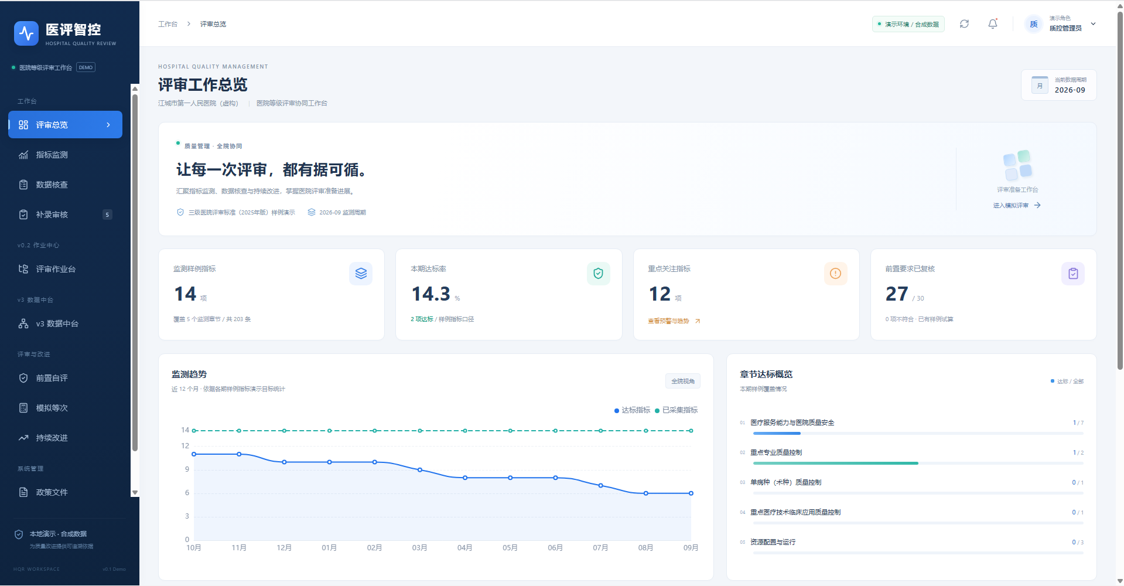
系统界面与可演示功能
统一工作台呈现指标、趋势、待办与章节分布
14
样例指标
5
监测章节
6
临床科室
医院等级评审系统 本周工作汇报
05 / 10
Notes:
【讲解建议】
此页使用实际系统截图。可以演示总览、指标监测、数据核查、补录、自评、试算与改进。截图上的14.3%是合成数据的样例达标率，不是医院评审通过率，也不是系统准确率。演示标识和虚构医院名称持续可见。
【事实与口径】
本轮工作发生于2026-10-29至2026-10-31，汇报日期2026-11-02。所有数据为本地合成样本。测试数为10月31日已执行的验收记录，本次制稿不等于重新执行软件验收。
【来源】
C:\Users\CJC\Desktop\医院等级评审系统开发\C:\Users\CJC\AppData\Local\Temp\codex-clipboard-e8d77d05-1a80-4df5-88fb-0a6da4cbf8ad.png
C:\Users\CJC\Desktop\医院等级评审系统开发\医院等级评审系统\docs\demo-data-guide.md

Slide 6
演示数据已覆盖多周期与完整业务对象
统计截至 2026-10-31，以下为运行库累计数量，包含历史演示与验收记录
1,103
业务对象 | 累计数量
科室 / 样例指标 | 6 / 14
任务 / 材料条目 | 123 / 36
不可变材料版本 | 52
v3 批次（应用 / 阻断） | 36（25 / 11）
v3 整改（有证据关闭） | 18（4）
v3 报告快照 | 7
条指标结果
1,255
条预警，覆盖 5 类
默认场景覆盖 12 个月
全库结果覆盖 13 个周期
医院等级评审系统 本周工作汇报
06 / 10
Notes:
【讲解建议】
丰富数据不是简单增加行数。当前样本覆盖多周期、科室、质量错误、任务材料、整改和报告关联。这里展示的是升级后运行库总数，不是本周新增数。历史验收对象按不可变原则保留，所以默认新库与旧库的数量不同。实际计数来自只读数据库和工作区接口。
【事实与口径】
本轮工作发生于2026-10-29至2026-10-31，汇报日期2026-11-02。所有数据为本地合成样本。测试数为10月31日已执行的验收记录，本次制稿不等于重新执行软件验收。
【来源】
C:\Users\CJC\Desktop\医院等级评审系统开发\医院等级评审系统\docs\demo-data-guide.md
C:\Users\CJC\Desktop\医院等级评审系统开发\医院等级评审系统\.runtime\demo-data-statistics.json

Slide 7
关键技术：计算正确性与结果可追溯
用可解释规则计算，保留映射、定义、批次与周期信息
DRG 加权聚合
每个结果保留计算依据
科室 A：400 / 100 = 4
科室 B：600 / 300 = 2
映射版本
旧批次按原映射重放
指标定义版本
选择已发布口径
所属批次与周期
避免跨周期血缘混入
全院 = (400 + 600) / (100 + 300)
结果 2.5，简单平均则为 3
医院与科室
服务端过滤查询范围
六类质量阻断
未知指标 未知科室 分母为零
重复事实 单位不符 周期重叠
医院等级评审系统 本周工作汇报
07 / 10
Notes:
【讲解建议】
左侧是公式验证用的合成输入。全院值必须先汇总分子分母再计算，不能把科室比值简单平均。右侧是本轮修复的重放和血缘约束。采集批次先过质量门，阻断错误保留行、字段和原因，不能应用为结果。年度值采用结构化数组，避免前后端各自解析文本。
【事实与口径】
本轮工作发生于2026-10-29至2026-10-31，汇报日期2026-11-02。所有数据为本地合成样本。测试数为10月31日已执行的验收记录，本次制稿不等于重新执行软件验收。
【来源】
C:\Users\CJC\Desktop\医院等级评审系统开发\医院等级评审系统\docs\next-api-contract.md
C:\Users\CJC\Desktop\医院等级评审系统开发\医院等级评审系统\docs\v3-api-contract.md
C:\Users\CJC\Desktop\医院等级评审系统开发\医院等级评审系统\backend\src\test\java\cn\demo\review\FormulaEngineTest.java
C:\Users\CJC\Desktop\医院等级评审系统开发\交接文档.md

Slide 8
整改闭环案例：CARD 院感指标
同口径周期对照、证据审核与报告引用，全部为合成数据
发生率（%）
演示目标 ≤ 1%
问题定位
院感培训覆盖与执行波动
措施跟踪
专项培训、巡检、按月复盘
证据复核
两版材料留痕，审核后关闭
结果留存
引用到固定报告快照
此案例验证软件闭环，不用于证明真实临床改善效果
医院等级评审系统 本周工作汇报
08 / 10
Notes:
【讲解建议】
当前旧库的CARD院感案例以前一周期2.1为基线，9月结果0.6，演示目标1。此处单位是百分数数值，2.1表示2.1%。关闭整改前有实际合成附件和审核记录，报告引用当时的证据与结果。7月和8月另有部分改善但仍未达标的案例。这里只说明系统链路可执行，不解释为真实临床疗效。
【事实与口径】
本轮工作发生于2026-10-29至2026-10-31，汇报日期2026-11-02。所有数据为本地合成样本。测试数为10月31日已执行的验收记录，本次制稿不等于重新执行软件验收。
【来源】
C:\Users\CJC\Desktop\医院等级评审系统开发\医院等级评审系统\docs\demo-data-guide.md

Slide 9
验证结果与已修复问题
2026-10-31 验收记录：全量 verify 通过，浏览器与重启检查完成
94
36
3
27
后端测试
前端测试
服务测试
隔离集成组
验证重点 | 已确认行为
计算与快照 | 结构化年度值、DRG 加权、旧报告不变
版本与质量门 | 历史映射重放、质量错误阻断、幂等升级
权限与交互 | 科室范围过滤、全院报告授权、页签切换
重启持久化 | 123 任务、36 批次、7 报告数量保持一致
医院等级评审系统 本周工作汇报
09 / 10
Notes:
【讲解建议】
这些数字来自已执行的10月31日验收日志，本次制作PPT只核对记录，没有重新跑软件门槛。测试分为不同层级，27是集成组数，不能与单元测试项直接混合当作覆盖率。浏览器走查还发现了自动测试未覆盖的v2页签响应问题，修复后逐项检查六个页签。当前仍缺少真实数据、真实身份、目标PostgreSQL和容量实验。
【事实与口径】
本轮工作发生于2026-10-29至2026-10-31，汇报日期2026-11-02。所有数据为本地合成样本。测试数为10月31日已执行的验收记录，本次制稿不等于重新执行软件验收。
【来源】
C:\Users\CJC\Desktop\医院等级评审系统开发\医院等级评审系统\.runtime\demo-data-verify-final.log
C:\Users\CJC\Desktop\医院等级评审系统开发\交接文档.md

Slide 10
当前不足与下周计划
建议以口径核对、可复现实验和接入准备继续推进
当前不足 | 下周工作建议 | 预期产物
14 项样例，覆盖范围有限 | 逐项核对分子分母、排除条件与年度口径 | 指标口径与覆盖矩阵
尚缺系统化性能与质量实验 | 设计缺失、重复、异常及不同规模的合成输入 | 正确性与耗时基线
真实数据源和身份未接入 | 整理数据字典、科室映射与认证接口需求 | 接入清单与模拟接口
研究关注点
版本化规则、可追溯计算和质量控制，如何通过可复现实验评价？
医院等级评审系统 本周工作汇报
10 / 10
Notes:
【讲解建议】
下一阶段先扩展指标口径矩阵，再设计可重复的质量与性能实验，逐步形成可量化的研究评价。接入准备仍使用合成数据和本地模拟接口，真实接入需要另行明确授权与环境。建议与导师讨论下一步优先做指标覆盖还是接入验证，以及如何确定实验指标。当前不宣称覆盖完整标准或达到生产上线条件。
【事实与口径】
本轮工作发生于2026-10-29至2026-10-31，汇报日期2026-11-02。所有数据为本地合成样本。测试数为10月31日已执行的验收记录，本次制稿不等于重新执行软件验收。
【来源】
C:\Users\CJC\Desktop\医院等级评审系统开发\交接文档.md
C:\Users\CJC\Desktop\医院等级评审系统开发\医院等级评审系统\docs\production-readiness.md
C:\Users\CJC\Desktop\医院等级评审系统开发\医院等级评审系统\docs\v3-development-plan.md

